Slide 1
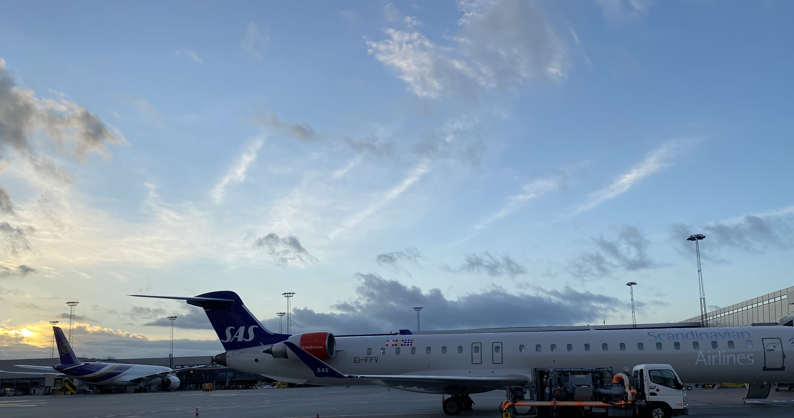
Analyse af ændringer på udvalgte jobfunktioner inden for lufthavns-uddannelserne
Udarbejdet af Moos-Bjerre A/S for Transporterhvervets Uddannelser
Den 4. Januar 2022
MOOS-BJERRE

Slide 2
Om denne rapport
Indledning og baggrund
Analysens mål
Hovedkonklusioner
Opmærksomhedspunkter
Analyse
Arbejdet i lufthavnen
Pandemiens påvirkning
Alsidig vs. specialiseret arbejdsdeling
Den teknologiske udviklings indflydelse
Forandringer ift. regler og love
Grøn omstilling
Brug af AMU-kurser
Ønsker til ændringer i AMU-kurser
Data og metode
Rapportens
indhold
2

Slide 3
Om denne rapport
Analysens opbygning og læsevejledning
I denne rapport følger først en kort introduktion til baggrunden og formålet med analysen samt analysens mål. Dernæst præsenteres hovedkonklusioner og opmærksomhedspunkter.
Herefter fremlægges den dybdegående analyse, som har fokus på:
Arbejdet i lufthavnen, jobfunktionerne, arbejdsorganiseringen på arbejdspladserne og medarbejderne i lufthavnen.
Generelle ændringer i branchen i forhold til 1) lovgivning samt lufthavns- og flyselskabsspecifikke regler, 2) den teknologiske udvikling og 3) covid-19 pandemien.
Fordele og ulemper ved alsidig og specialiseret arbejdsdeling
Grøn omstilling i de danske lufthavne
Den nuværende brug af AMU-kurser samt ønsker til ændringer.
Til slut beskrives den anvendte data og metode. Analysen bygger på:
7 kvalitative interviews med ressourcepersoner
9 kvalitative interviews med medarbejdere, mellemledere og ledere fra lufthavne i Danmark
Observation i Billund Lufthavn med korte on-the-spot interviews
Interviews og observation er gennemført i efteråret 2021. Interviews er gennemført som virtuelle og telefoniske interviews.

Slide 4
Indledning og baggrund
Baggrunden for analysen
Lufthavnsområdet påvirkes generelt af mange forskellige faktorer, blandt andet de mange forskellige regelsæt, som lufthavnsområdet er underlagt med baggrund i både national og international lovgivning samt lufthavns- og flyselskabsspecifikke regler, som hele tiden udvikler sig for at højne blandt andet sikkerheden ved luftfart.
Herudover forventes der konstant optimering af teknologien i lufthavnene i takt med den teknologiske udvikling på samfundsplan, det kunne for eksempel være i forhold til implementering af robotteknologi til hjælp ved baggage- og cargohåndtering.
Sidst men ikke mindst har covid-19 pandemien skabt store konsekvenser for lufthavnsområdet, for i takt med mindre passager- og flytrafik kommer afskedigelser og tilbageførsel af medarbejdere, hvilket kan betyde ændringer i arbejdsorganiseringen i lufthavnen. Herudover sættes der nu også øget fokus på pandemiforebyggelse og smittehåndtering, hvilket kan betyde nye arbejdsrutiner og krav til kompetencer. Efterhånden som flytrafikken øges igen bliver en del af arbejdsstyrken formegentlig genansat, og både dette, ændringer i arbejdsorganiseringen i lufthavnen og
fremtidig pandemiforebyggelse, giver muligvis nye uddannelsesbehov i forhold til at erhverve eller generhverve kompetencer.
Af disse årsager har Transporterhvervets Uddannelser (TUR) igangsat denne analyse for at sikre, at de udbudte uddannelser svarer til det aktuelle behov, som findes i branchen. Flere detaljer om formålet med analysen kan læses på næste side.
Faktorer, som påvirker lufthavnsområdet
Ændringer i regler og love
Ny teknologi
Pandemi-forebyggelse
Ændringer på lufthavnsområdet

Slide 5
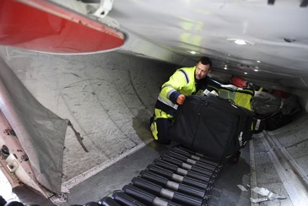
Indledning og baggrund II
Formålet med analysen
Transporterhvervets Uddannelser ønsker at identificere og afdække udviklingstendenserne på lufthavns-området lige nu og for de kommende år for på den vidensbaggrund at kunne sikre det rette udbud af AMU-kurser og tilrettelæggelse af undervisningen på arbejdsmarkedsuddannelserne, så disse matcher kompetencekrav og –behov.
I denne forbindelse skal analysen afdække både kendte og forventede krav til de udvalgte jobfunktioner i lufthavnen og herefter sammenholde disse med de eksisterende AMU-uddannelser for at undersøge, hvorvidt der er behov for revidering eller udvikling af nye AMU-uddannelser.
Alt dette skal munde ud i anbefalinger herom, således at de relevante AMU-uddannelser er opdaterede og relevante når lufthavnene identificerer et uddannelses-behov.

Slide 6
Analysens mål
1 | Afdække kendte samt forventede krav til udvalgte jobfunktioner inden for lufthavnsområdet
2 | Afdække de forandringer, der forventes inden for lufthavnsområdet omkring arbejdsopgaver i udvalgte jobfunktioner
3 | Identificere ændringer af uddannelsesbehov, så udviklingen af nye AMU-uddannelser sker i takt med implementeringen af ændringerne
4 | Sammenholde de eksisterende AMU-uddannelser med forventninger til udviklingen i kompetencekrav
5 | Anbefale eventuelle behov for revidering eller udvikling af nye AMU-uddannelser

Slide 7
Hovedkonklusioner

Slide 8
Hovedkonklusioner
Pandemiens påvirkning på fly og lufthavnsområder
I forbindelse med covid-19-pandemien er der blevet implementeret en ny praksis i forhold til rengøring . Både myndigheder, lufthavne og flyselskaber sætter flere og strengere krav til hvordan lufthavnspersonalet skal gøre rent og disse krav er forskellige fra selskab til selskab.
Det store behov for hurtig transport af hjælpemidler i forbindelse med pandemien sammen med den kraftige opbremsning af persontrafik, har gjort at lufthavnene har oplevet en markant forskydning til væsentlig større vægtning af aktivitet i fragtafdelingerne. Derudover er der også en oplevelse af at aktiviteten i fragt generelt har været stigende de senere år.
Som følge af pandemien skal medarbejderne kunne løse flere forskellige opgaver end før, fordi de har været nødt til at fordele hjemsendte kollegers arbejdsopgaver på færre tilbageværende kollegaer og fordi der med lavere aktivitet i persontrafikken har været væsentlig færre stordriftsfordele i specialisering.
2. Den teknologiske udvikling
En stor del af arbejdet i lufthavnen i dag kræver, at man kan begå sig digitalt, fordi der er arbejdsopgaver omkring it- og teknologisk baserede maskiner og hjælpemidler.
Især de ældre medarbejdere halter bagefter ift. arbejdet med teknologi. Det handler både om færdigheder som om tryghed; de ældre er ikke ligeså trygge ved det digitale som deres yngre kolleger.
3. Der er fordele og ulemper ved alsidig vs. specialiseret arbejdsdeling
En mere alsidig arbejdsfordeling skaber mere synergi på arbejdspladsen og en større forståelse for kollegers arbejdsgange. Desuden kan det være mere skånsomt for kroppen at skifte arbejdspositioner, fordi det giver ergonomiske variationer og dermed mindre monotont og ensartet slid.
Dog kan en alsidig arbejdsorganisering gøre det vanskeligt for medarbejderne at udføre deres jobfunktioner tilfredsstillende fordi det kan være svært at håndtere opgaver, som man kun udfører sjældent. Desuden mener nogle, at det udvisker kvaliteten af specialisterne.

Slide 9
Hovedkonklusioner II
4. Forandringer ift. regler og love
Det er en stor del af arbejdet i lufthavnen at holde sig opdateret på ændringer i regler og love på området, samt nye retningslinier og krav fra forskellige selskaber. De regelmæssige opdateringer opleves som tidskrævende for medarbejdere og ledere.
De mange regler kan være en udfordring for medarbejderne at håndtere, hvorfor et ønske om mere ensartethed opleves.
5. Grøn omstilling i lufthavnen
Der er allerede fokus på grøn omstilling i lufthavnene ved brug af elbiler og øget opmærksomhed på at begrænse forbrug af brændstof og kemikalier, hvilket lufthavnene med fordel kan bruge aktivt i sin branding.
I takt med den grønne omstilling kommer også nye krav til medarbejdernes kompetencer f.eks. i forbindelse med ladning af transportmidler, hvilket AMU-systemet må holde sig opdateret på.
6. Brug af AMU kurser
Stort se alle AMU-uddannelser til lufthavnsområdet er godkendt i forhold til Særvilkårsmodellen dvs., at de kan gennemføres i virksomheden med egen instruktør efter nøje fastsatte retningslinjer.
Både medarbejdere og ledere er positivt stemte overfor AMU og oplever det som fordelagtigt, både på grund af økonomiske fordele og princippet i at alle har samme adgang til uddannelse.
En stor del af lufthavnene har benyttet sig af AMU til at fastholde medarbejdere under corona, for at undgå afskedigelser af medarbejdere i en pandemitid, hvor aktiviteten i lufthavnsbranchen faldt drastisk.

Slide 10
Opmærksomhedspunkter

Slide 11
Opmærksomhedspunkter
1. Muligheder for at gøre undervisningen mere fleksibel bør afsøges
Nogle mindre lufthavne oplever ikke at AMU-kurserne henvender sig til dem fordi de ikke har adgang til udstyr i samme grad som de større lufthavne og det er en større belastning for dem at have medarbejdere væk fra driften.
Der er brug for større fleksibilitet i måden at gennemføre AMU-kurser på, fordi det kan være svært at passe kurserne ind i en normal arbejdsdag. De kunne med fordel lægges i off-peak perioder på dagen eller i nogen grad køres som selvstudiekurser.
2. Der er et ønske om små men generelle ændringer i AMU-kursusudbuddet
AMU-kurserne kunne med fordel opdateres sprogmæssigt ift. engelsk, idet mange fagtermer i lufthavnene nu er på engelsk.
Der er ønske om, at kurserne opdateres så de bliver mere tilsvarende de nye teknologiske tendenser på området.
Som følge af pandemien er brush-up kurser eller ajourføringskurser blevet endnu mere relevante og efterspurgte, fordi de er nyttige og fleksible. Det er MB’s anbefaling at der sættes fokus på at markedsføre disse kurser i højere grad.
3. Øget aktivitet i lufthavnene skaber rekrutteringsproblemer
Det er desuden i undersøgelsens dataindsamlings-forløb blevet påpeget af flere, at de står over problemer med at rekruttere personale. Det gælder både i forhold til antallet af ansøgere på deres jobopslag, men også kvaliteten af de ansøgninger, som de modtager.
Undersøgelsen har desuden haft fokus på at afdække den grønne omstilling i lufthavnene, hvor det blev fremhævet, at lufthavnene med fordel kunne bruge deres fokus på den grønne omstilling i deres branding og markedsføring. Dette kunne med fordel også udgøre en del af rekrutteringen af nyt personale og særligt det yngre personale, som antagelsesvis vil blive mere tiltrukket af et sådant fokus.

Slide 12
Opmærksomhedspunkter II
4. Man kan med fordel lære af de erfaringer, man har gjort sig under pandemien
Lufthavnene kan med fordel holde fast ved de gode vaner, de har tillært sig under pandemien, i tilfælde af lignende situationer i fremtiden. Det er både i forhold til ny rengøringspraksis og de medfølgende ændringer i jobfunktionerne og arbejdsdelingen. Dette sætter krav til AMU, som skal holde sig opdateret herpå i forbindelse med eventuelle ændringer af kurserne i fremtiden.
5. Bredere vinkel på kurserne fremmer effektivitet og trivsel
Der er et ønske om en bredere vinkel på AMU-kurserne så medarbejderne får en større forståelse for deres kollegers arbejdsgang og arbejdspladsen som helhed. Dette kan der med fordel sættes større fokus på, da en større forståelse for sammenhængen i arbejdet kan medvirke til at fremme trivslen på arbejdspladsen, og vi ved samtidig fra andre undersøgelser, at forståelse for sammenhænge kan være med til at reducere stress.
En bredere og mere helhedsorienteret vinkel på kurserne vil også kunne virke hjælpsomt i forhold til at dæmme op for konsekvenserne af de førnævnte rekrutteringsproblemer, idet lufthavnene ikke vil være ligeså sårbare hvis flere medarbejdere har en forståelse for flere forskellige jobfunktioner.

Slide 13
Analyse

Slide 14
Analyse: Arbejdet i lufthavnen
I dette analyseafsnit beskrives først kort de udvalgte jobfunktioner, som det er muligt at tage via AMU-kurser, og som giver adgang til udvalgte jobfunktioner i lufthavnen. Dernæst gennemgås organiseringen af lufthavnen som arbejdsplads og til slut beskrives de typiske medarbejdere i lufthavnene både på baggrund af den fælles kompetencebeskrivelse (FKB) men også via ord fra ledere og kolleger fra forskellige lufthavne i Danmark.
Aircraft servicing
På dette speciale lærer man at lave afgangstjek og at sende et fly af sted. Man lærer blandt andet at skubbe fly samt fjerne eller forhindre dannelse af is på fly.
Baggage loading:
Man lærer at modtage og sortere bagage og gods samt laste og losse et fly.
Baggage sorting
Man lærer at sortere og håndtere bagage, der er tjekket ind eller i transfer samt sikre, at bagagen kommer rigtigt frem.
Brand og redning
Man lærer at slukke brande i, på eller omkring fly. Her er regler om sikkerhed særligt vigtige.
Cargo
Man lærer om fragt af stykgods og enhedslaster med fly. Herunder at laste og losse fragten på en sikker måde og at afmærke den, så fragten kan komme sikkert og korrekt frem.
Cleaning
Man lærer at gøre et fly rent med den kvalitet, der kræves. Det gælder også andet udstyr i lufthavnen.
Fuel
Man lærer at tanke brændstof på et fly og at bruge de maskiner og det udstyr, der kræves. Man lærer også, hvordan man håndterer olie og kemikalieaffald.
Ground handling
Man lærer om de opgaver, der er med flyet, mens det står på jorden. Det er fx at modtage og sortere bagage og at laste og losse. Du lærer også om afgangstjek og afsendelse af flyet.

Slide 15
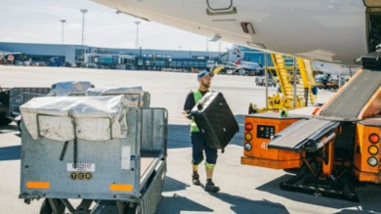
Analyse: Arbejdet i lufthavnen II
Om arbejdsorganiseringen på arbejdspladserne
På de fleste funktioner i lufthavnene arbejder transportarbejderne i sjak eller selvstyrende grupper. Ansvaret for gruppens arbejde påhviler enten en enkelt medarbejder (funktionsansvarlig) eller veksler mellem flere i gruppen. Alle i gruppen vil typisk kunne varetage størstedelen af gruppens arbejdsopgaver.
På andre funktioner arbejder transportarbejderne alene med eget ansvar for arbejdets udførelse, medarbejderen vil dog stadig være tilknyttet et sjak eller en gruppe og på andre tidspunkter tage del i gruppens arbejde.
Udviklingen på området synes at være, at den enkelte transportarbejder skal kunne udføre flere funktioner og opgaver. Det betyder alt andet lige, at kravene til transportarbejdernes kvalifikationer og kompetencer kan forventes øget.

Slide 16
Analyse: Arbejdet i lufthavnen III
Hvem arbejder i lufthavnene?
Jobbet som transportarbejder i lufthavne henvender sig til både kvinder og mænd. På trods af den teknologiske udvikling, er der dog stadig jobfunktioner, som kan være fysisk krævende. På tidspunktet for undersøgelsens gennemførelse er transportarbejderne da også oftest mænd, og de har sjældent en anden etnisk baggrund end dansk. De kan både være ufaglærte, faglærte indenfor erhvervsuddannelsen som lufthavnsoperatør eller have en anden faglig uddannelse. En del er dog efterhånden faglærte indenfor erhvervsuddannelsen som lufthavnsoperatør.
Lufthavnsmedarbejderne forventes at have generelle og personlige kvalifikationer, specifikt læse-, skrive-, regne-, samt IT-kompetencer, således at de kan varetage de forskelligartede opgaver indenfor området. Desuden er sprog- og kulturforståelse et krav, da branchen kræver internationalt samarbejde.
Der er mulighed for karrieremæssig udvikling for trans-portarbejderne, som har erhvervet sig teoretiske kvalifikationer, da mellemledere (f.eks. lasteansvarlige) ofte rekrutteres heriblandt. Blandt andet kan de blive ansvarlige for forskellige funktioner, hvilket kræver efteruddannelse via AMU-kurser, erhvervsuddannelse eller intern uddannelse i virksomheden.
Hvad siger ledere og kolleger om medarbejderne?
Flere af de interviewede ledere og medarbejdere er enige om de kompetencer, som er vigtige at besidde, når man arbejder i en lufthavn. Det er især personlige kompetencer, som bliver værdsat f.eks. at være god til at samarbejde og om der er kemi med resten af teamet. En leder beskriver dette på følgende måde:
Jeg kigger altid kun på den menneskelige del fordi vi arbejder i hold (…). Alle de andre kompetencer kan de lære. Jeg kigger på de bløde værdier først inden jeg kigger på faglige kompetencer. Det er værdier som høflighed, samarbejdsevne, hvordan man agerer, også humormæssigt, hvor fleksible er de, det er ekstremt vigtigt ude hos os.
Leder
Som dette citat også viser, lægger de fleste lufthavnsmedarbejderne og -ledere vægt på at kolleger og ansatte netop har personlige kompetencer fremfor faglige, idet de vurderer, at de faglige egenskaber, er noget de kan tillære.

Slide 17
Analyse: Arbejdet i lufthavnen IV
Den typiske lufthavnsmedarbejder
De fleste jobfunktioner er mandsdominerede undtaget fx cleaning
Er god til at samarbejde og har kemi med resten af teamet
Ufaglært eller faglært indenfor erhvervsuddannelsen som lufthavnsoperatør eller anden faglig uddannelse
Har god mulighed for karrieremæssig udvikling via efteruddannelse
Stor variation i generelle og personlige kvalifikationer, specifikt læse-, skrive-, regne-, samt IT-kompetencer

Slide 18
Analyse: Pandemiens påvirkning
I følgende afsnit beskrives hvordan covid-19-pandemien har haft betydning for ansatte i lufthavnsbranchen samt hvilke systemer og tiltag, der er taget i brug for at kunne håndtere pandemier i fremtiden. Herunder ses en kort opsummering af delanalysens fund.
Implementering af ny praksis i forhold til rengøring
Øget fragt som følge pandemien
Medarbejderne skal kunne løse flere fors-kellige opgaver end før
Myndigheder, lufthavne og flyselskaber øger krav til rengøring pga. covid-19-pandemien, hvilket fører til implementering af ny rengøringspraksis, som ofte er meget forskellig fra selskab til selskab.
Aktiviteten på fragtområdet opleves at være stigende de senere år og især covid-19-pandemien har skabt behov for luftfragt pga. stort behov for levering af hjælpemidler.
Hjemsendelse og afskedig-elser af medarbejdere med-fører at personalet skal kunne varetage flere fors-kellige funktioner end før. Dette betyder både fordele og ulemper for lufthavnene.

Slide 19
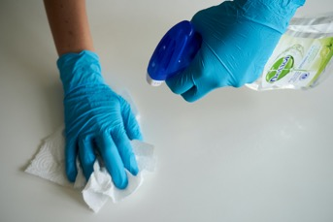
Analyse: Pandemiens påvirkning II
Implementering af ny praksis i forhold til rengøring
I forbindelse med covid-19-pandemien er der, fordi lufthavnen er et mødested for store menneske-mængder fra alle dele af verden, naturligt opstået et behov for større fokus på antibakteriel rengøring. Det er både med hensyn til afspritning og rengøring af overflader i lufthavnen men også i selve flyvemaskinerne. Dette sker både på opfordring fra myndigheder og lufthavnene, men også flyselskaberne har strenge krav til, hvordan lufthavnspersonalet skal rengøre flyene.
Disse krav er forskellige fra selskab til selskab, hvilket resulterer i en stor mængde af information, som personalet skal håndtere. Det blev klart, både fra on-the-spot-interviews med lufthavns-personale og observationsbesøg i Billund Lufthavn, at den nye praksis indenfor rengøring i den grad er implementeret i lufthavnene, og at det er en nødvendighed, som dog bringer nye udfordringer med sig.
Man kan med fordel tage ved lære af disse erfaringer og holde fast i gode vaner i tilfælde af, at lignende situationer opstår i fremtiden. Det vil være oplagt at holde sig opdateret på ny rengøringspraksis og de medfølgende ændringer i jobfunktionerne i lufthavnene, i forbindelse med eventuelle opdateringer af AMU-kurser i fremtiden.

Slide 20
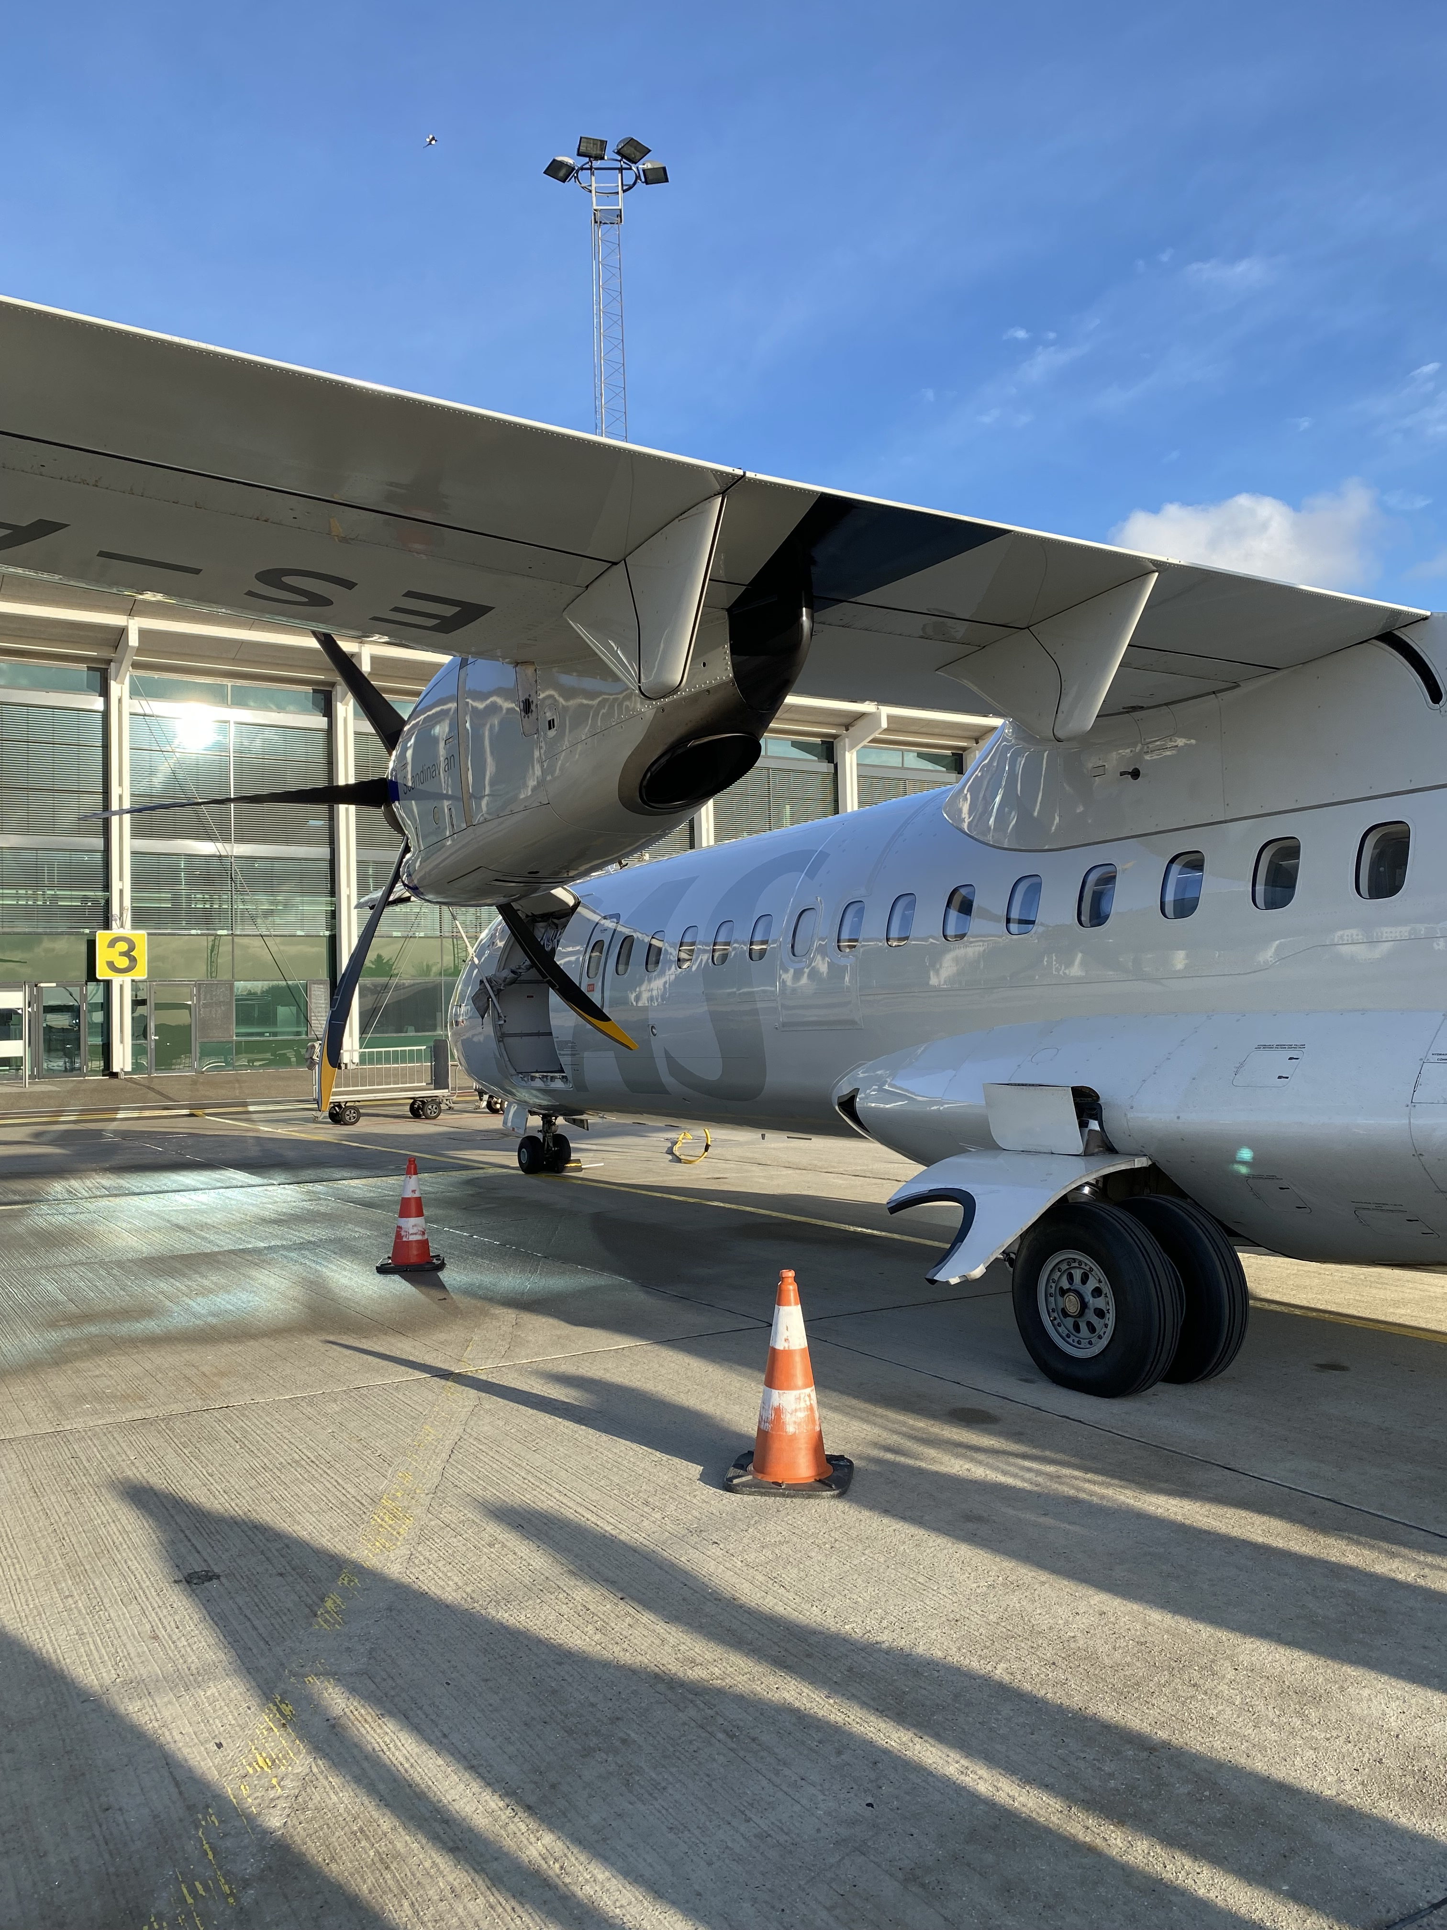
Analyse: Pandemiens påvirkning III
En afledt effekt af pandemien er øget fragt
Aktiviteten for luftfragt har generelt været stigende de senere år, men særligt under covid-19-pandemien, har lufthavnene oplevet en større mængde af fragt. Dette skyldes især det store behov for en hurtig levering af store mængder af hjælpemidler som mundbind og handsker. Både on-the-spot interviews med medarbejdere i cargo-afdelingen i Billund lufthavn og følgende citat fra en anden medarbejder bekræfter dette:
Fragtmængden er blevet højere. Det skyldes, at det har været svært at transportere over landegrænser, og så har man brugt fly selvom det er dyrere og har løst udfordringer med ting der skulle hurtigt frem. Og så generelt en stigning i alt luftfragt.
Medarbejder
Andre interviewpersoner påpeger, at denne øgede aktivitet skaber problemer med at rekruttere personale, både i forhold til mængden af ansøgere som er for lille, men også i forhold til kvaliteten af de ansøgninger, som de modtager, som er for lav.

Slide 21
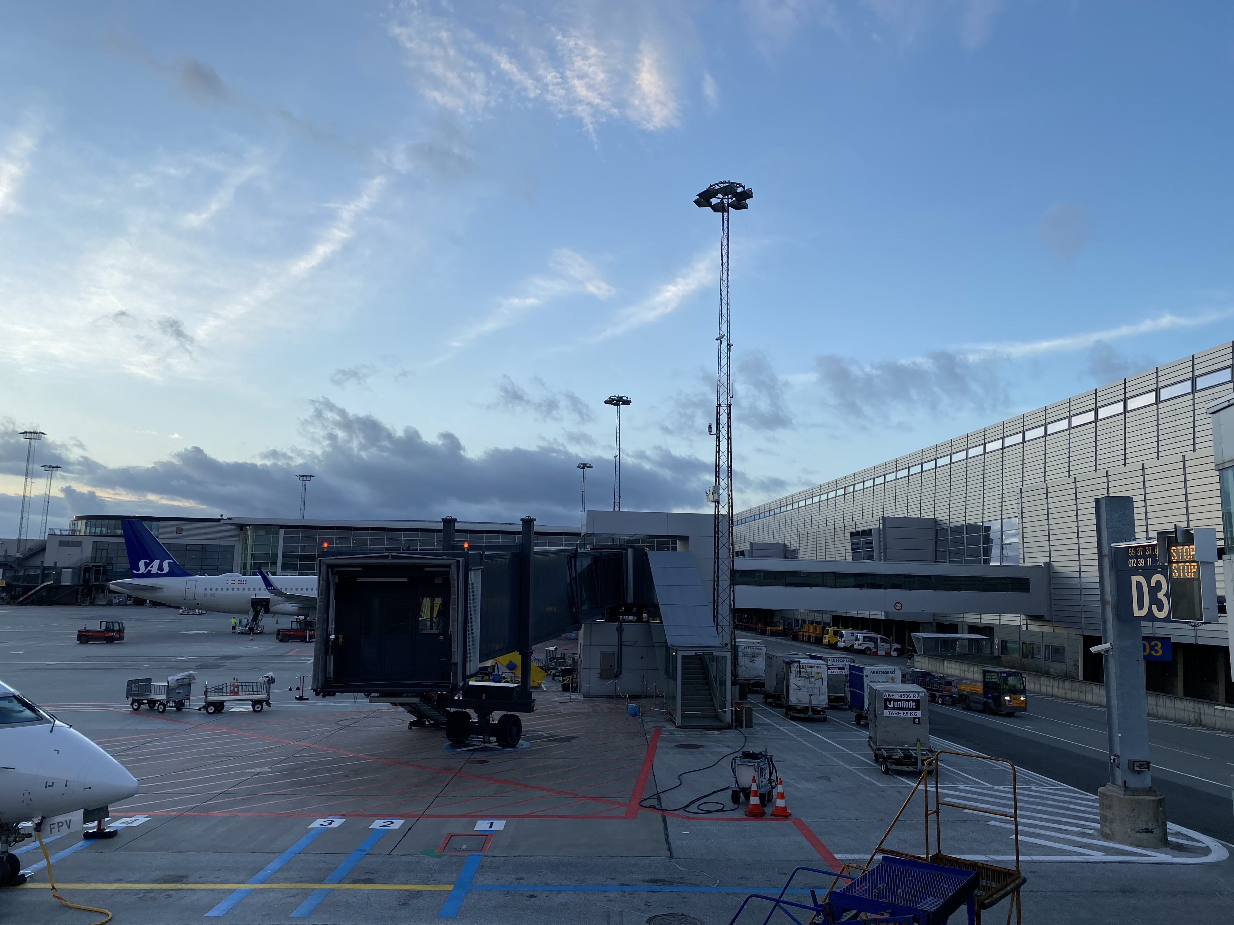
Analyse: Pandemiens påvirkning IV
Som følge af pandemien skal medarbejderne kunne løse flere forskellige opgaver end før
Flere af interviewpersonerne oplever også, at jobfunktionerne i lufthavnene har ændret sig som følge af covid-19 – personalet i lufthavnene skal kunne mere forskelligt end før. Pandemien har medført afske-digelser og hjemsendelser, hvorfor medarbejderne har været nødt til at tage kollegaers arbejdsopgaver på deres skuldre. En mellemleder beskriver det således:
Vores branche har været ramt af hjemsendelse og det der er kommet ud af det er, at vores medarbejdere skal have flere kasketter på. Nu får vi medarbejdere tilbage der var vant til at lave 3 opgaver og som nu skal lave 8 forskellige opgaver.
Mellemleder
Der bliver både fortalt om fordele og ulemper ved den alsidige arbejdsdeling, både i relation til ændringer i jobfunktioner som følge af pandemien, men også på et generelt plan. Dette bliver beskrevet nærmere i næste afsnit. Det er MB’s anbefaling, at man holder fast og lærer af de erfaringer, man har gjort sig under pandemien, f.eks. i forhold til ny rengøringspraksis og ændringer i arbejdsorganisering, i tilfælde af en ny pandemi eller lignende situationer.

Slide 22
Analyse: Alsidig vs. specialiseret arbejdsdeling
I følgende afsnit beskrives arbejdsorganiseringen i de danske lufthavne samt de fordele og ulemper ved en alsidig arbejdsdeling, som beskrives af interviewpersonerne. Herunder ses en kort opsummering af delanalysens fund.
Små lufthavne har fleksibel og mindre arbejdsdeling end store lufthavne, der har mere specialisering
Alsidig arbejdsorganiser-ing skaber større synergi i lufthavnen
Alsidig arbejdsorganiser-ing kan gøre det svært at levere ensartet kvalitet
Medarbejdere i de mindre lufthavne skal kunne varetage flere forskellige jobfunktioner på én gang, hvorimod man i de større lufthavne har ressourcer til og brug for, at medarbej-derne er mere specialiser-ede i deres jobfunktion.
Alsidig arbejdsorganisering skaber synergi på arbejds-pladsen og de lufthavne, som har fået mere alsidig arbejdsfordeling under pan-demien har oplevet, at deres medarbejdere har fået større forståelse for kollegers arbejdsgang.
Ulemper ved alsidig arbejdsorganisering er at det kan være svært at håndtere arbejdsopgaver, som man kun sjældent udfører og at klare mange forskel-lige opgaver på egen hånd. Desuden mener nogle, at det udvisker kvaliteten af specialisterne.

Slide 23
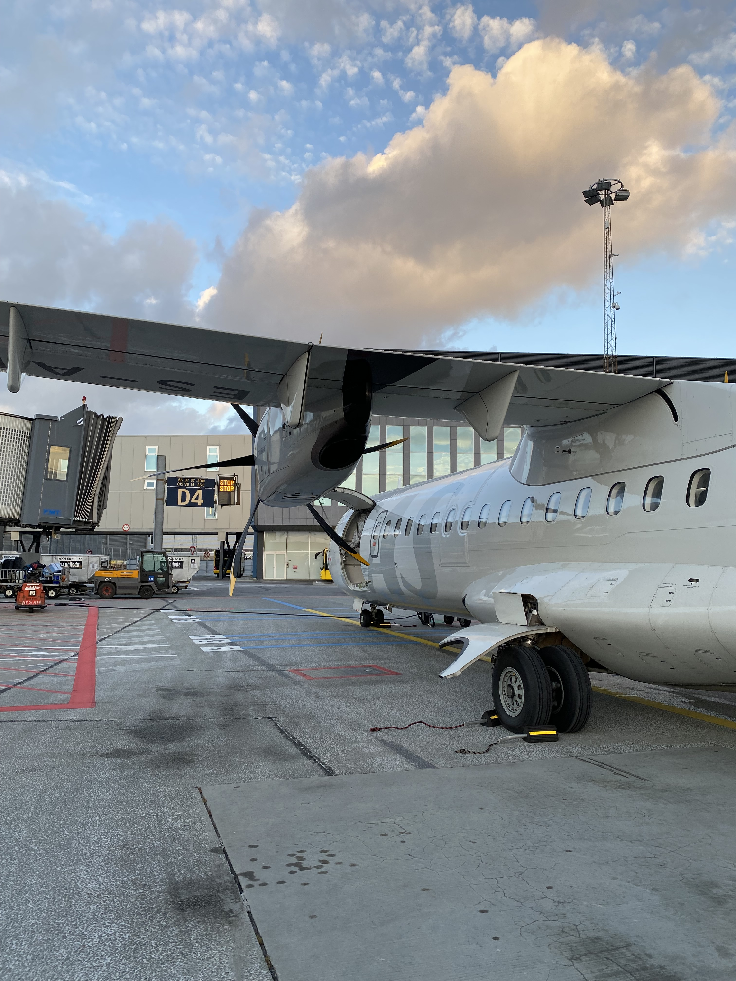
Analyse: Alsidig vs. specialiseret arbejdsdeling II
I de små lufthavne er arbejdsdelingen alsidig og i de store lufthavne mere specialiseret
Arbejdsdelingen i forhold til hvilke jobfunktioner man skal kunne varetage er meget forskellig fra lufthavn til lufthavn. Der er generelt en opfattelse blandt interviewpersonerne af, at man som medarbejder i de mindre lufthavne skal kunne varetage flere forskellige jobfunktioner på én gang, hvorimod man i de større lufthavne har ressourcer til, stordriftsfordele af og brug for, at medarbejderne er mere specialiserede i deres jobfunktion. En ressourceperson fra en mindre lufthavn og en leder fra en større lufthavn udtaler:
På den måde vi kører det skal de [fastansatte] kunne alt. Vi er slet ikke store nok til at folk kun laver én ting, så skal jeg have alt for mange på arbejde på én gang. I KBH er det meget delt op (…). Hos os gør vi det hele selv.
Ressourceperson
I Roskilde Lufthavn, der laver man alting, der er man brandmand og alt muligt andet. Her har vi jo en hel masse trafik, så når man når op på en størrelse som [navn på større lufthavn], så er det ikke muligt at alle medarbejdere kan alt.
- Leder
I interviewene med lufthavnspersonalet beskrives både fordele og ulemper ved den alsidige arbejdsdeling.

Slide 24
Analyse: Alsidig vs. specialiseret arbejdsdeling III
Alsidig arbejdsorganisering skaber større synergi i lufthavnen
Af fordele nævnes at man både har arbejdsopgaver som er hårde, men også mere skånsomt for kroppen, hvorfor det kan være bedre arbejdsmiljømæssigt. En medarbejder fortæller følgende:
Fordelen er at man har et mere aflastende arbejde, at man både har de hårde opgaver men også dem der er mere skånsomme for kroppen.
- Medarbejder
Desuden beskriver nogle interviewpersoner, at de på grund af pandemien og den medfølgende mere alsidige arbejdsorganisering har fået et større kendskab til lufthavnen som helhed. To medarbejdere beskriver det således:
Før alt det her var det meget de samme mennesker der lavede de samme opgaver, men nu har vi flere der kan mere end de kunne før og det har hævet niveauet og fleksibiliteten og arbejdsglæden.
Medarbejder
Man havde ikke en dybere viden om de andre afdelinger [før pandemien], nu har man fået kendskab til de forskellige ting. Det at vi kan mødes med hinanden, det giver en masse gode ting
Medarbejder
Det giver altså god synergi på arbejdspladsen og desuden har de lufthavne, som har fået mere alsidig arbejdsfordeling under corona oplevet, at medarbejderne har fået større forståelse for hinanden og andre kollegers arbejdsgang. I forlængelse af dette har flere interviewpersoner også givet udtryk for et ønske om undervisning, der er mere fokuseret på lufthavnen som helhed, hvilket beskrives yderligere til slut i analyseafsnittet.

Slide 25
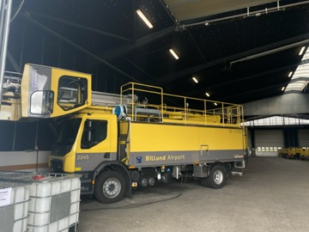
Analyse: Alsidig vs. specialiseret arbejdsdeling IV
Mere alsidig arbejdsorganisering udvisker kvaliteten af specialisterne og gør det vanskeligt at udføre sin jobfunktion tilfredsstillende
Af ulemper ved den alsidige arbejdsdeling nævnes, at det kan være svært at huske opgaver, man kun udfører to gange om måneden og dermed også at udføre sin jobfunktion til et tilfredsstillende niveau, hvis man skal kunne klare alle de forskellige funktioner selv. En medarbejder udtaler følgende:
Ulempen er at hvis vi får rigtig travlt, så er det bedre at alle havde bestemte funktioner som man var super god til i stedet for at man kun gør det to gange om måneden. Så er det sværere at huske alle tingene og få en god rutine.
Medarbejder
Derudover mener nogle fra det interviewede lufthavnspersonale, at den alsidige arbejdsdeling udvisker kvaliteten af specialisterne, og at man dermed ikke udnytter medarbejdes kompetencer mest hensigtsmæssigt:
For mig at se udvisker man den kvalitet og specialistviden der skal være tilstede ved at blande det for meget sammen (…). Det er lidt ligesom at bede Ronaldo om at spille forsvar, og det kan man måske godt, men du udnytter ikke hans bedste kompetencer.
- Leder

Slide 26
Analyse: Den teknologiske udviklings indflydelse
Dette afsnit omhandler den teknologiske udviklings indflydelse på lufthavnsbranchen og de medfølgende ændringer i kompetencekravene til personalet.
En stor del af arbejdet i lufthavnen kræver nu at man kan bruge teknologien
Det er tydeligt i interviewene med lufthavns-medarbejderne, at teknologien spiller en stor rolle i deres daglige arbejde i lufthavnen. Det er både som hjælpemidler til forskellige praktiske opgaver, men også ved registrering og rapportering skal man kunne begå sig i den teknologiske verden. To interview-personer fortæller:
Vi har fået opmålerrobot som kan måle ud fra koordinator og den kører rundt og mærker op og så kommer maleren bagefter og maler. Det er et hjælpemiddel, så det går endnu hurtigere at male (…) Der er mange maskiner fx der rydder sne der er ved at blive selvkørende. Men hvad er der af job rundt om de her maskiner? Det kan være at de skal programmeres eller skifte censorer på dem.
- Ressourceperson
Det er rapporteringsmåder altså hvordan man registrerer. Det er blevet mere komplekst og at man skal kunne lave en indrapportering på en bestemt måde, den elektroniske behandling af data.
- Ressourceperson
Som det også kan læses ud fra de to udtalelser, er der, selvom det teknologiske er relativt automatiseret, stadig arbejdsopgaver forbundet med håndtering af teknologiske hjælpemidler og værktøjer, hvorfor det kræver visse digitale kompetencer at arbejde i luft-havnen.

Slide 27
Analyse: Den teknologiske udviklings indflydelse II
Især de ældre medarbejdere halter bagefter ift. at arbejde med teknologi
Mange af de interviewede lufthavnsmedarbejdere fortæller i denne forbindelse, at det især er deres ældre kolleger og medarbejdere, som har udfordringer med dette:
Vi stiller større krav til, at man skal kunne arbejde med en mobil (…). De unge flyver afsted og det værste er jo at miste den ældre generation på den del af det, for de kan alt andet omkring flyveren. Vi skal have gjort medarbejderne mere trygge og stabile med at bruge disse funktioner, om det er kundeservice eller andet.
Ressourceperson
I forlængelse af dette, har flere interviewpersoner givet udtryk for et ønske om mere fokus på IT-færdigheder i undervisningen, hvilket uddybes nærmere til slut i analyseafsnittet.

Slide 28
Analyse: Forandringer ift. regler og love
Dette afsnit omhandler den konstante ændring af regler i forhold til forskellig lovgivning og luftfartsselskaber samt hvilke implikationer dette har for arbejdets organisering og uddannelsesbehovet.
Der er generelt en opfattelse af, at regler og love ændrer sig konstant og hurtigt i branchen
De fleste interviewpersoner påpeger, at det er en stor del af deres arbejde at håndtere og tage højde for de regler og love som pålægges fra både internationale instanser og luftfartselskaber.
Der er intet sted der hele tiden kommer regler som lufthavnen. Det kommer nede fra EU og de finder på regler hele tiden. Det er gået stærkt og der kommer hele tiden nye procedurer.
Ressourceperson
Arbejdet med at holde sig opdateret på disse regler bliver beskrevet som værende tidskrævende for både ledere og medarbejdere. Desuden kan det være svært at forholde sig til reglerne, i de tilfældige hvor de virker en smule tilfældige. En mellemleder beskriver det således:
Der er nogle ting man skal forholde sig til men som man ikke kan forklare, fx at der skal 75 kegler omkring noget. Hvis man ikke kan forholde sig til dette bliver man ikke så gammel i flybranchen.
Ressourceperson
De mange regler kan være svære for medarbej-derne at håndtere
Udover at være tidskrævende og svært at forholde sig til, kan den store mængde af regler være en udfordring for lufthavnspersonalet at huske, hvorfor en strøm-ligning af disse regler også er et ønske fra de interviewede. En leder beskriver det således:
I dag er der ekstremt mange krav til håndtering af en flyver og hvordan man sorterer baggage. Medarbejderne bliver bombarderet med information. Så er der regler der ikke giver særligt meget mening, hvor man godt kunne tænke sig at der lå en international standard i stedet. Det er både arbejdsmiljø og flysikkerhed. Det er en kæmpe udfordring. Det er rigtig mange ting man skal huske.
- Leder

Slide 29
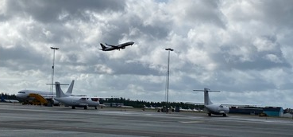
Analyse: Grøn omstilling i lufthavnen
Grøn omstilling kan med fordel bruges som branding
Både i interviews og ved observationsbesøg i Billund lufthavn var det tydeligt, at der allerede er fokus på den grønne omstilling i de danske lufthavne, især i forhold til brugen af elbiler til transport af personer og diverse materiel. En leder udtaler følgende:
Ny teknologi vil der jo komme, for man skal prøve at være en grøn lufthavn. Det har altid været på diesel fordi der er flere hestekræfter. Så når de køber grej nu er det grønt og med el og det er jo også fordi man gerne vil promovere sig som en grøn lufthavn.
Ressourceperson
Det er MB’s anbefaling, at branchen med fordel kan promovere sig yderligere ved at have fokus på grøn omstilling. Desuden kan en grøn profil samtidigt være en vej til fremtidig rekruttering af arbejdskraft set i lyset af de førnævnte problematikker i forbindelse med øget aktivitet f.eks. i cargo-afdelingerne.
Øget opmærksomhed på forbrug
Som følge af det store fokus på den grønne omstilling, kommer også et endnu større fokus på forbruget af både brændstof, rengøringsmidler og kemikalier til diverse arbejdsgange, herunder de-icing af flyene. Det er således ikke udelukkende økonomiske hensyn, der gør, at der i dag er fokus på, hvor meget der bliver udledt, men også arbejdet med at gøre lufthavnene mere bæredygtige. Det er således vigtigt, at medarbejderne forstår deres rolle i forbindelse med denne øgede opmærksomhed på forbruget

Slide 30
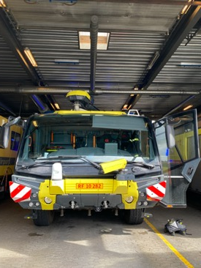
Analyse: Grøn omstilling i lufthavnen II
Nye kurser til nye arbejdsgange
I takt med den grønne omstilling kommer der dog også nye krav til medarbejdernes kompetencer. En mellemleder beskriver de kommende udfordringer med dette således:
Jeg tror der skal udvikles nye kurser indenfor tankegangen om bæredygtighed (…). Fx at lastbiler og maskiner skal være elektriske, og hvad der nu følger med af udfordringer til det. Snart er det måske også andre måder, man flyver på eller måske en elflyver (…), der bliver jo også noget nyt at forholde sig til her, hvordan man lader og vedligeholder og om der er anderledes sikkerhed.
Ressourceperson
Det er altså klart, at man, for at følge med den teknologiske udvikling, bliver nødt til løbende at opdatere AMU-kurserne så de stemmer overens med de ændringer, der implementeres for at gøre lufthavnene mere bæredygtige.

Slide 31
Analyse: Brug af AMU-kurser
I dette analyseafsnit beskrives først hvilke emner AMU-kurser på lufthavnsområdet omhandler samt hvilke typiske arbejdsopgaver man lærer at håndtere med udgangspunkt i den fælles kompetencebeskrivelse. Dernæst beskrives lufthavnenes nuværende brug af AMU-kurser, hvordan de oplever relevansen og udbyttet samt hvordan de har gjort aktivt brug af kurserne til at fastholde medarbejdere i en pandemisituation med udgangspunkt i den indsamlede data. Herunder ses en kort opsummering af delanalysens fund.
Om transportarbejde i lufthavnene
AMU opleves som fordelagtige og værdifulde
Videreuddannelse fastholder medarbejdere under pandemien
AMU-kurserne på området omfatter mange forskellige emner f.eks. baggage-håndtering, cargo og supportfunktioner. Kurserne udbydes af TEC i København og EUC Lillebælt i Fredericia, men gennem-føres næsten altid lokalt.
De adspurgte er generelt positivt stemte overfor AMU, idet det opleves som økonomisk fordelagtigt og mulighed for lige adgang til uddannelse for alle.
Under pandemien blev branchen udfordret af et drastisk fald i aktivitet, hvilket medførte afskedigel-ser og hjemsendelser. Flere lufthavne har brugt AMU-kurser til at fastholde med-arbejdere.

Slide 32
Analyse: Brug af AMU-kurser II
Transportarbejde i lufthavne
Transportarbejde i lufthavne omfatter kurser inden for emnerne:
Eftersyn og vedligeholdelse af transportmateriel
Konkurrenceforhold, organisering og økonomi
Levering af kvalitet og service
Operative transportfunktioner i lufthavne
Safety og security for transportarbejdere i lufthavne
Kurserne udbydes af TEC i København og EUC Lillebælt i Fredericia og henvender sig til transportarbejdere, der som regel oplæres i virksomheden, men man kan også være faglært inden for lager- og chaufførområdet eller have en anden faglig baggrund.
Typiske arbejdsopgaver ifølge den fælles-kompetencebeskrivelse
Bagagehåndtering: opgaver i forbindelse med håndtering af bagage – fra modtagelse til afsendelse – hvilket blandt andet omfatter sortering, sikkerhedsscanning, pakning, transport, lastning og losning.
Cargohåndtering: opgaver i forbindelse med håndtering af cargo – fra modtagelse til afsendelse – hvilket blandt andet omfatter sortering, sikkerhedsscanning, pakning, transport, last og losning af cargo (herunder levende dyr) m.v.
Flysidefunktioner: opgaver i forbindelse med modtagelse og afsendelse af fly fra standpladsen herunder push back/bugsering, afisning, flyvask m.v.
Markservice: vedligeholdelse af områderne i lufthavnen, snerydning og glatførebekæmpelse, renholdelse af områderne m.v.
Supportfunktioner: service- og hjælpeopgaver i forbindelse med passagerhandling herunder transport af passagerer og besætningsmedlemmer, transport af catering- og rengøringspersonale og materiel, optankning og vedligeholdelse af køretøjer, lodstjeneste, klargøring af standplads, safety/securityopgaver, brand- og redningsberedskab, indvendig flyrengøring, tankning af fly samt håndtering og kørsel med brændstof.

Slide 33
Analyse: Brug af AMU-kurser III
Mange oplever AMU-uddannelserne som fordelagtige
Mange af de adspurgte lufthavnsarbejdere er positivt stemte overfor AMU-uddannelsessystemet. Af de mange fordele nævnes især de økonomiske tilskudsmuligheder, og at AMU muliggør standardisering af uddannelsen, således at alle har samme adgang hertil og at man uddanner et relativt ensartet lufthavnspersonale på landsplan. En medarbejder og en leder udtaler følgende:
Det er vigtigt at så meget som muligt bliver AMU-kurser, for luftfarten er hårdt ramt økonomisk og der er tilskudsmuligheder ved AMU-kurser. Jeg går også ind for at uddannelser er lige for alle og det er AMU.
Ressourceperson
Det er jo et krav at man skal have kurser og det er bare en fordel at gøre det gennem AMU. Jeg tror det er godt at det bliver mere ensrettet gennem AMU, for 10 år siden var det jo bare sidemandsoplæring.
Ressourceperson
Der er altså generelt en positiv holdning til AMU og ønske om at kurserne fortsat gennemføres herigennem.
Videreuddannelse benyttes til at fastholde medarbejdere under pandemien
Det er bemærkelsesværdigt hvordan en stor del af lufthavnene har benyttet AMU-kurser, som et middel til at undgå afskedigelser af medarbejdere i en tid med pandemi og nedlukninger, hvor aktiviteten i lufthavnsbranchen faldt drastisk.
Det vi har gjort er at bruge uddannelse som en måde at fastholde medarbejdere på, der er jo refusioner at hente. Vi har selvfølgelig også afskediget. Vi har kunne beholde nogle flere medarbejdere gennem uddannelse og har brugt luftfartsuddannelsen rigtigt meget. Det har været på tværs af områder, vi har kørt brede fag, rengøring, check ind og lignende.
Ressourceperson
Dette tegner også et positivt billede af lufthavnenes brug af AMU og bekræfter at også lederne i lufthavnene finder kurserne relevante og brugbare for deres medarbejdere.

Slide 34
Analyse: Ønsker til ændringer i AMU-kurser
Dette afsnit præsenterer de ønsker til udvikling og forbedring af AMU-kurserne på lufthavnsområdet, som kommer til udtryk i interviews med lufthavnsmedarbejderne. Først gennemgås ønsker til større fleksibilitet for kurserne, dernæst hvordan der skal være større fokus på teknologi og engelsk i undervisningen og til slut hvordan der med fordel kunne inkluderes kurser, som fokuserer på lufthavnsarbejdet på tværs af jobfunktioner. Herunder ses en kort opsummering af delanalysens fund.
Større fleksibilitet i måden at gennemføre AMU-kurser på
Øget efterspørgsel efter brush-up kurser
Der ønskes mere fokus på engelsk og teknologi
AMU-kurserne skal generelt have en bredere vinkel
Lufthavnsarbejdere giver udtryk for et ønske om at kurser lægges i off-peak perioder på dagen. Desuden oplever mindre lufthavne at det er en stor belastning for dem at medarbejdere er på kursus og væk fra driften.
Ajourføringskurser opleves som mere relevante og efterspurgte som følge af pandemien. Desuden opleves de generelt som nyttige og fleksible.
Mange fagtermer i branchen er på engelsk og det kan med fordel inkluderes i højere grad i AMU. Desuden er der et ønske om at kurserne opdateres løbende i forhold til ny teknologi på området.
En bredere viden på kurserne skaber en større forståelse for kollegers arbejdsgang, hvilket kan medvirke til at fremme trivslen på arbejdspladsen.

Slide 35
Analyse: Ønsker til ændringer i AMU-kurser II
Dette afsnit præsenterer de ønsker til udvikling og forbedring af AMU-kurserne på lufthavnsområdet, som kommer til udtryk i interviews med lufthavnsmedarbej-derne. Først gennemgås ønsker til større fleksibilitet for kurserne, dernæst hvordan der skal være større fokus på teknologi og engelsk i undervisningen og til slut hvordan der med fordel kunne inkluderes kurser, som fokuserer på lufthavnsarbejdet på tværs af jobfunktioner.
Kurserne skal tilpasses så de imødekommer lufthavne af forskellige størrelsers behov
Som tidligere nævnt, er de interviewede generelt positivt stemte overfor brug af AMU-kurser. Der er dog enkelte punkter, som interviewpersonerne lægger vægt på kunne forbedres. For det første nævner især de mindre lufthavne ofte, at kurserne ikke altid henvender sig til dem i ligeså høj grad som de større. En leder beskriver det således:
Hvis der er ti modeller man skal kende i CPH og én i provisen, så skal man sikre sig at kurserne er både til små og store lufthavne. Nogle af kurserne trænger til revidering i forhold til dette, f.eks. er det en udfordring at lave lange kurser i provinsen fordi der ikke er det udstyr og flymodeller man skal bruge.
Ressourceperson
Der er altså både praktiske udfordringer i forbindelse med at have adgang til det udstyr, der er brug for, men også problemer med at kunne afholde de lange flerdages-kurser fordi der er et mindre antal medarbejdere i de små lufthavne og det er dermed en større belastning for dem at have medarbejdere ude af arbejde i mange dage i træk.
Der er brug for større fleksibilitet i måden at gennemføre AMU kurser på
For det andet nævner flere af interviewpersonerne uopfordret, at de synes, at AMU-kurserne med fordel kunne være mere fleksible end de er i forvejen. Med det menes der, at det kan være svært at passe kurserne ind i en normal arbejdsdag, fordi lufthavnen skal være i drift når der er travlt og det derfor ikke altid er muligt at tage flere medarbejdere ud af ligningen en hel dag. Det er derfor et stort ønske fra flere interviewpersoner, at AMU-kurserne enten ligger i de kendte off-peak perioder på dagen, eller at man i omdanner nogle kurser til selvstudiefag, hvor man nemmere kan tage en halv dag ud af arbejdsdagen.
Fortsættes på næste side…

Slide 36
Analyse: Ønsker til ændringer i AMU-kurser III
En medarbejder udtaler følgende:
Det kan gøres enklere og smartere at tage AMU-kurser. Vi har jo peak-perioder og huller midt på dagen. Det kunne være fedt at få dagskurser ind på off-peak tidpunkter, så det var mere fleksibelt. Så vi uddanner os i mellemtiden når der normalt ikke er noget at lave.
Ressourceperson
Der er øget efterspørgsmål efter brush up-kurser Efterspørgslen efter kurser, som fokuserer på brush-up på de generelle færdigheder, er steget som følge af at medarbejdere i lufthavnene har været hjemsendt eller afskediget og derefter vendt tilbage efter en lang periode. Denne type af kurser er både relevant i situationen med covid-19 nu, men også i tilfælde af lignende situationer i fremtiden. En leder beskriver det således:
Vi er næsten blevet halveret mandskabsmæssigt, vi håber på at nogle af dem kommer tilbage igen og det kræver at de får noget brush-up (…) hvis man er blevet hjemsendt f.eks. Det kan være at man skal bruge en dag på det. Det er genopfriskning på det materiel vi har og de systemer vi har, så det er små kurser i det.
Ressourceperson
Ajourføringskurserne er altså blevet endnu mere relevante for lederne af lufthavnene at sende deres medarbejdere på. Dette er interessant i forhold til de førnævnte ønsker om øget fleksibilitet for AMU-kurserne. En ressourceperson beskriver fleksibiliteten ved ajourføringskurserne således:
F.eks. kan et ajourføringskursus tage én dag kun, hvis man kun har én flytype. Der er forskel på at være i en lufthavn hvor man har 35 flytyper eller at man er et lille sted f.eks. Kaarup lufthavnen hvor der kun lander én slags fly. Så den fleksibilitet har hjulpet nogle af de mindre lufthavne (…). Kurset skal være så fleksibelt som muligt så flest muligt kan bruge dem. Der skal være byggeklodser så man kan bygge mere på.
- Ressourceperson
Dette er ikke den eneste udtalelse, som beskriver disse tanker, og man kunne forestille sig, at den øgede interesse for de kortere ajourføringskurser hænger sammen med den øgede efterspørgsel for mere fleksible kurser, som er nemmere at passe ind i en normal arbejdsdag. Det er derfor MB’s anbefaling, at der sættes øget fokus på at markedsføre denne type af kurser og informere om deres relevans.

Slide 37
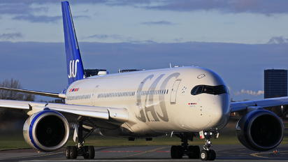
Analyse: Ønsker til ændringer i AMU-kurser IV
Der ønskes mere fokus på teknologi og engelsk i AMU-kurser
I interviewene ses generelt ikke et behov for mere uddannelse på området eller introduktion af mange nye kurser. Dog ønskes små ændringer i de nuværende kurser med hensyn til teknologi og engelsksproget. Som nævnt tidligere, er det især de ældre medarbejdere, der halter bagefter når det kommer til brug af teknologi. Det er dog ikke kun denne målgruppe, som har brug for at blive bedre til at håndtere de digitale fremskridt. En medarbejder fortæller, at han mener, at AMU’s kurser generelt ikke er opdateret godt nok i forhold til de nye tendenser der er på det teknologiske område:
Man har ikke formået at følge med, man har ikke kunne omstille sig, så de er hele tiden bagud med de kurser vi har brug for på det teknologiske område.
- Medarbejder
Udover dette nævner nogle af de adspurgte også, at det skriftlige materiale i lufthavnene i stigende grad er på engelsk, hvorfor der er brug for et generelt løft med hensyn til engelsksproget hos medarbejderne, men især også undervisning i de fagtermer, der er særlige for arbejdet i lufthavnen. En leder udtaler følgende:
Man skal også tænke ind i AMU, at sproget bliver mere internationalt. Der kommer mere engelsk ind over og det skal man forholde sig til hos AMU, at man får de engelske ord med og ikke bare kører det på dansk. Alle vores opslagsværker er på engelsk.
- Leder

Slide 38
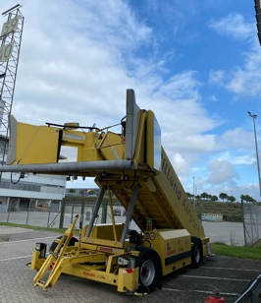
Analyse: Ønsker til ændringer i AMU-kurser V
AMU-kurserne skal have en bredere vinkel, der lærer deltagerne på kurset om hvordan lufthavnsarbejdet hænger sammen på tværs af jobfunktioner
Som beskrevet tidligere i analyseafsnittet har den omorganisering af arbejdet, der er sket i forbindelse med pandemien, også haft positive indvirkninger på det daglige arbejde. Blandt andet beskriver medarbejdere, at de har fået større forståelse for kollegers arbejdsgang og lufthavnen som helhed. Dette taler ind i et andet tema, som dukkede op i interview-ene, nemlig et ønske om en bredere vinkel på AMU-kurserne, for netop at lære personalet om hvordan arbejdet hænger sammen på tværs af jobfunktioner. En medarbejder sætter følgende ord på det:
En lufthavn skal jo hænge sammen medarbejderne imellem, så vi kan løfte det sammen. Det lægger det [AMU] ikke op til, det er mere specifikt beskrevet. Man kunne godt bruge en bredere vinkel, altså hvad er min opgave ift. de andres, sammenhængskraften og logistikken i hele lufthavnen.
- Ressourceperson
Det er MB’s anbefaling, at der i højere grad sættes fokus på den bredere vinkel for AMU-kurserne, idet en højere forståelse for den samlede proces og sammenhængen i arbejdet kan medvirke til at fremme trivslen på arbejdspladsen.

Slide 39
Data og metode

Slide 40
Data og metode
Analysen bygger på en række forskellige datakilder, som kort gennemgås i det følgende.
Interviews med ressourcepersoner
Moos-Bjerre har gennemført interviews med 7 ressourcepersoner, heriblandt også medlemmer af brancheudvalget for lufthavnsuddannelserne, der alle har særlig viden om udviklingen på lufthavnsområdet. Interviewene handlede om generelle ændringer i branchen, ændringer i kompetencekrav og uddannelsesbehov, arbejdsorganisering og –gang samt forbedringspotentiale for uddannelserne.
Interviewene foregik via en online videoforbindelse på grund af forholdsregler taget i forbindelse med covid-19 pandemien.
Interviews med ledere / mellemledere / medarbejdere
I alt er 9 personer fra personalet i lufthavnene blevet interviewet heriblandt både ledere, mellemledere og medarbejdere. Disse interviews drejede sig om nogenlunde samme temaer, som interviewene med ressourcepersonerne, men på et mere praksisnært plan.
I rekrutteringsprocessen er der taget højde for at få en spredning på interviewpersonerne således at store som små lufthavne over hele landet er repræsenteret. Interviewene er foretaget telefonisk.
Observation i Billund Lufthavn
Udover de beskrevne interviews var endnu en datakilde et observationsbesøg i Billund Lufthavn, hvor tre konsulenter fra Moos-Bjerre var på besøg en dag og fik en grundig rundvisning i lufthavnens forskellige afdelinger.
Besøget i Billund har kvalificeret de resterende interviews og skabt en dybere forståelse for de arbejdsgange, som foregår i lufthavnene.
Under besøget blev der rig mulighed for at stoppe op ved de enkelte afdelinger og udføre korte on-the-spot interviews med medarbejdere og ledere, som ligeledes har bidraget til analysen af, hvorvidt der er behov for revidering eller udvikling af nye AMU-uddannelser.

Slide 41
Kontakt
Udarbejdet af Moos-Bjerre A/S
Telefon: 3311 1101
Vartov, Farvergade 27A3, 1463 København K
2022
Henvendelser kan rettes til:
Michael Moos-Bjerre
Telefon: 2624 6806
E-mail: michael@moos-bjerre.dk

